Slide 1
Топология, или как мы описываем пространство
Когнитивные модели

Slide 2
Термины и имена
≠ топология в математике ≠ типология
James J. Gibson: визуальное восприятие
Leonard Talmy: how language structures space
  image schema (Figure, Ground, Sec.Reference)
  topological types
  force dynamics
Laura Carlson-Radvansky
Е.В.Рахилина и русская традиция
Ray Jackendoff & Barbara Landau
Melissa Bowerman • Barbara Tversky
Stephen Levinson & David Wilkins

Slide 3
Of all of these fields, the learning of languages would be the most impressive, since it is the most human of these activities. This field, however, seems to depend rather too much on
the sense organs and locomotion to be feasible.
Alan Turing (Intelligent Machines,1948)
Notes:
Почему тема пространства так важна для когнитивных наук? Почему формальные теории плохо описывают это?

Slide 4
Когнитивная модель взаимодействия человека и пространства
пространство
зрение движение речь
space model
motor program simulation
мозг
understanding
пространственный опыт языковой

Slide 5
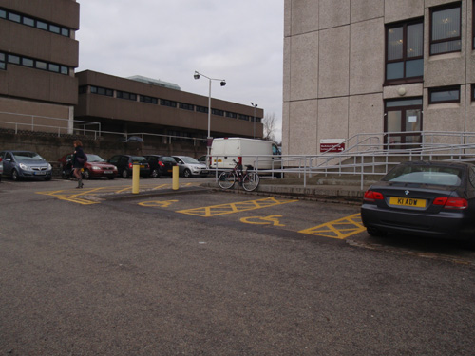
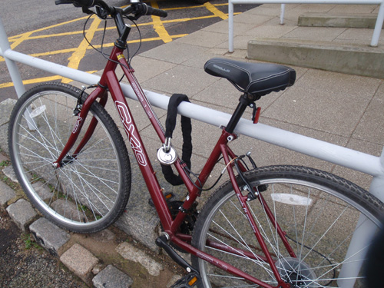
Embodiment: экологическая модель пространства
Current state
Goal state
Notes:
Велосипедист

Slide 6
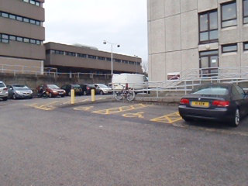
Чтобы быстро перемещаться в пространстве, мы должны быстро его категоризовать
James J. Gibson:
почему человек может отождествлять воспринимаемую совокупность визуальных сигналов при движении и повороте?
форма, границы, цвет, расстояние - не объективные характеристики
восприятие - ориентация - цель - движение: все связано (а также язык!)
по мере выполнения моторной
программы мы видим, что
велосипед становится все
ближе и ближе
affordances - любой объект
воспринимается с точки зрения
возможностей, которые он дает

Slide 7
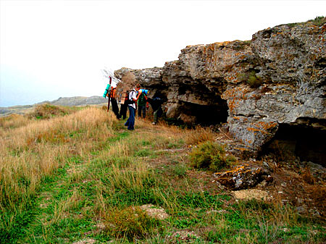
Open air
A barrier usually prevents looking-through and going-through
A cave or a hole is often a shelter
Ground:
the surface of support;
the basis of orientation
A path from one place to another

Slide 8
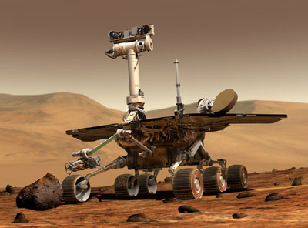
Эффект "телеоператора" (перспектива)
Пространство по-разному воспринимается субъектом движения
контроль визуальной области
контроль движения
и наблюдателем
Восприятие времени, расстояния и даже целей действия ("что он делает"?) будут разными

Slide 9
Топология
Интерфейс между пространством и языком:
изучение свойств пространственной категоризации - в том, как они проявляются в языке
Говорящий оценивает объект не по отдельным признакам (длине, ширине, высоте), а целиком, через эталонные формы и схемы
Ограниченный набор топологических типов
Объекты могут рекатегоризоваться при изменении перспективы
NB! конструкционные "вынуждения" и культурно-закрепленные идиомы

Slide 10
Рекатегоризация:
в разных ситуациях один и тот же объект может видеться по-разному
на стене висит ковер,
из стены торчит гвоздь
паук ползет вдоль стены.
Но: *впалая стена

Slide 11
Топологические типы
«вместилища» (стакан, сундук, озеро)
«горизонтальные поверхности» (пол, поднос, палуба)
«вертикальные поверхности» (стена, табло)
  «преграды» (стена, забор, порог)
«выступы» (нарост, грудь, колено)
«веревки» (ремень, проволока, очередь, змея)
«стержни» (шест, палка, игла, карандаш)
«вертикально ориентированные стержни» (столб, башня, мачта)
«отверстия» (дыра, рот, горловина, окно) и др.

Slide 12
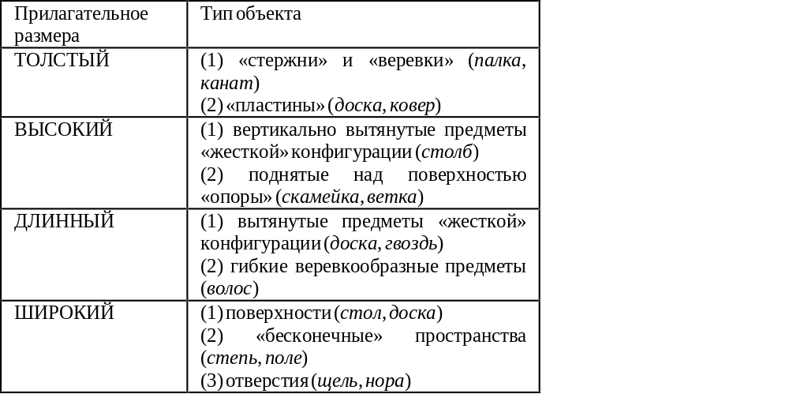
Рахилина 2000:
Избирательность прилагательных размера в конструкции А-ый S:
*широкая веревка
*толстый шкаф
*высокие лыжи

Slide 13
Рахилина 2000:
Интерпретация конструкции А-ый S в зависимости от топологического типа:
круглый комок (шар)
круглый пирог (плоский объект, имеющий форму круга)
круглый столб (стержень, имеющий форму круга в поперечнике)
круглые щеки (полу-шар)

Slide 14
Языковые свидетельства
пространственные предлоги и послелоги
(в, на, вокруг)
глаголы движения и формы (перепрыгнуть, сидеть, сунуть, нависать, вспучиться, торчать)
прилагательные формы и размера
высокий дом VS высокая ветка
толстая шуба, но *толстая картина
имена эталонных форм (полоса дороги, брызги фонтаном, сапоги в гармошку)
-видный, -образный, -оватый, -подобный
!Интересно: ограничения на сочетаемость

Slide 15
Можно ли классифицировать лексику?
Топологические классы – это такие группы лексики, на которые удобно ссылаться при описании пространственных конструкций.
в руках, в доме дорога вдоль забора
широкие плечи, на круглом столике
крутая тропинка поднималась в гору
туго набитый бумажник
хвост очереди, шапка волос

Slide 16
Какие пространственные признаки важны в языке
Вертикальная ось -- up/down
= обычная ориентация человека
up
above
upright
below
down
Notes:
There is also a set of orientation schemas. These involve the notion of direction, which isn’t present in topological relations.
The vertical axis is aligned with gravitic forces, as well as being a canonical orientation of the human body.
--The vertical axis is usually defined with respect to the general scene, and doesn’t change for different viewpoints – it is external to the viewer. This is different than the distinctions we make along the horizontal plane, as we’ll see in a moment.
--So the scene may have its own ‘inherent” structure, which isn’t imposed by the viewer. However, the viewer still has to be able to tell what a particular scene’s orientation is.
--This can be done by orienting his own body thru internal mechanisms, such as thru his sense of equilibrium, and thru motor control interacting with gravity, and then orienting the scene relative to the self.
--One can also use objects in the scene as cues, such as the canonical orientation of trees and the direction things fall when dropped
[orientation can be used for single objects, or as a spatial relation between objects…]

Slide 17
Горизонтальная плоскость – две оси:
Notes:
The horizontal plane may be defined with respect to the vertical, e.g. once a person knows vertical/gravitic orientation, the horizontal is perpendicular to that. The surface of liquids is also an external guide.
The horizontal plane may in turn be given axial structure. But gravity can’t be used as a cue to distinguish these axes [exception –when living on a hillside…].
Different languages have different ways of doing this, and utilizing different frames of reference. These can be divided into 3 main types – intrinsic, relative, and absolute.(following Levinson)

Slide 18
Frames of Reference
Три прототипических системы ориентации объектов относительно друг друга и наблюдателя (frames of reference in language, S.Levinson)
  Intrinsic
  Relative
  Absolute

Slide 19
Intrinsic frame of reference
(точка отсчета = наблюдатель)
left
back
front
right
Слева (от меня) раздался взрыв
Notes:
For intrinsic, the different axes are determined with respect to inherent features of a person or object – For people, this correlates with parts of the body – particularly the face and front of the body vs. the back.
So, I have a front and a back, and I can talk about objects being in front of me or behind me.
This correlates too with perceptual asymmetry -- the front is usually more known and accessible, whereas the back is less so.
For objects, intrinsic front/back may be determined by things like canonical direction of motion (e.g.cars) and interaction (e.g. TVs, computers, buildings). E.g. He sat in front of the TV for hours, The car is rolling backward.
---The right/left or side axis could be defined as perpendicular to the front/back axis. It lacks the asymmetries of the front/back axis, and in fact some languages, such as ?? do not distinguish between left and right
Because these terms are usually used in relation to a canonical upright orientation of the human body, they correspond with the horizontal axes. -- it is a subject of research as to how people use these orientations when they are, for example, laying down….
And there are cross-linguistic differences as well….
----Some languages, such as ???? use other types of figures, e.g.animal bodies in which case front (belly) will generally correspond with down, and back with up. (and orientation of figure doesn’t have to be canonical one)

Slide 20
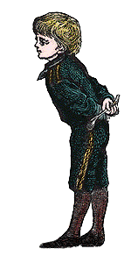
Relative frame of reference
right??
back
front
left??
Посмотри, слева от Маши стоит Петя
Notes:
Relative frame of reference – some objects do not have an intrinsic “front” or “back” , e.g. balls, lamp posts, and trees.
When using a relative frame of reference, front/back is assigned to object based on its relation to a viewer’s
perspective. In English, this is done as if the object is facing you… But in other languages, e.g. the opposite may be the case.
And how the sides are labelled is also variable… Might just be “sides” and in English, left right is relative to viewer, not object.
Provides consistent logical inferences, unlike intrinsic system…

Slide 21
Frames of Reference
Три прототипических системы ориентации объектов относительно друг друга и наблюдателя (frames of reference in language, S.Levinson)
  Intrinsic - ФАСАДНОСТЬ (человек, здание, телевизор, машина)
  Relative
  Absolute

Slide 22
Absolute frame of reference
west
south
north
east
Notes:
e.g. Tenejapan Tzeltal (Brown), Arrernte (

Slide 23
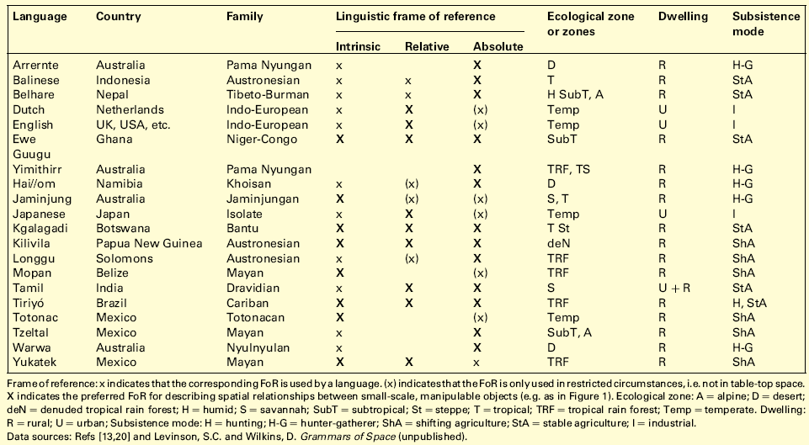

Slide 24
Азиатские эскимосы: сложная система
Близко-далеко от говорящего
Выше / ниже говорящего
Внутри / снаружи замкнутого пространства (например, дома, по отношению к говорящему)
Ориентированный (неподвижный) / неориентированный по отношению к говорящему
Видимый / невидимый говорящему
‘Посмотри на этого бегущего оленя внизу’ ≠ ‘Посмотри на этого неподвижного оленя внизу’

Slide 25
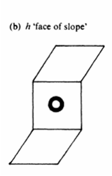
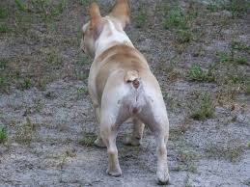
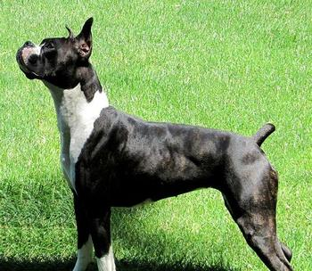
Взгляд наблюдателя: перспектива
Cora (Uto-Aztecan), горный регион в Мексике
Casad & Langacker 1985: mah 'away up there
to the side in the face of the slope' VS muh
u- h- ki- tya- pu'u 'iside slope'
u- h- ki- tya- pu'u 'outside slope'
inside/ouside slope short middle BE:planted upright
'Its [the dog's] tail is chopped short'
Notes:
e.g. Tenejapan Tzeltal (Brown), Arrernte (

Slide 26
Rotation Experiment
ANIMALS-IN-A-ROW Task
(Bird’s Eye View)
Step 1: Ss memorize items
Step 2: Ss rotated
(right side,
north side)
Subject
Table 1
Table 2
Table 1
Table 2
Step 3: Ss recreate “same” as Table 1. At least 2 possible solutions.
Step 3 geocentric tendency
Step 3 egocentric tendency
(north side)
(north side)
(right side)
(right side)
Table 1
Table 2
Table 1
Table 2

Slide 27
Brown & Levinson (1993)
100
90
Dutch N = 38
Tenejapans N = 27
80
REL
ABS
70
60
% of Subjects
50
40
30
20
10
0
0
1
2
3
4
5
Number of Geocentric Trials
Notes:
Relative languages in red. Absolute language in black. Whopping Effect.

Slide 28
Pederson, Danziger, Wilkes, Levinson, Kita, Senft (1998)
100
100
Japanese N=16
Locality of Tamil Ss:
90
90
Longgu N=13 (-3)
Ego Ss N=20 -- urban
80
Arandic N=11 (-5)
80
Geo Ss N=41 -- rural
70
70
60
60
% of Subjects
% of Subjects
50
50
40
40
30
30
20
20
10
10
0
0
0
1
2
3
4
5
0
1
2
3
4
5
Number of Geocentric Trials
Number of Geocentric Trials

Slide 29
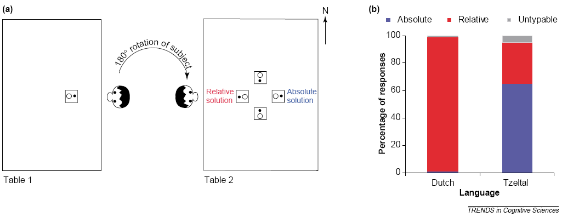
Chips Task

Slide 30
Chips Task

Slide 31
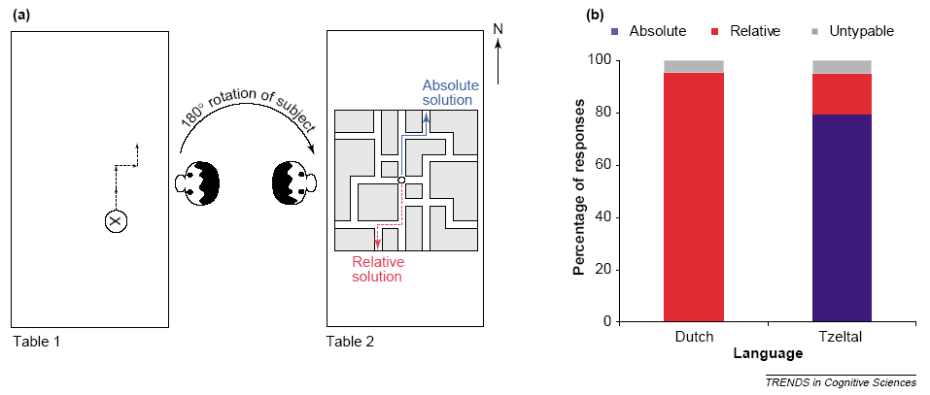
Maze Task
Notes:
И т.д., много опытов на крысах, младенцах и проч. (Вывод: крысы и младенцы не показывают преференций, потом развивается (т.е. культурно обусловлено). Помещение носителей в другую страну и проч.

Slide 32
Maze Task

Slide 33
Image Schema: Figure & Ground или: Trajector (TR)& Landmark (LM)
Cхема вертикальной ориентации
The book is under the table.
up
down
under
Notes:
Can combine schemas, e.g. the TR/Lm and the Verticality schema:
As an example, let’s look at the sentence “The book is under the table”.
In this example, the book is the trajector and the table is the landmark.
The presumption is that we know where the table is. And we want to define a region of space relative to this LM.
The specific region is defined by using another schema, which in this case might be called the “under” schema (which uses the vertical axis schema).
A simple representation of this shows that the bluish trajector is more towards the “up” end of the vertical axis than the TR is. The TR is somewhere in the yellow area.
Using this under schema, with the table as the LM, we then know that the book is somewhere in the yellow area…
This is a just a simplified version of this…

Slide 34
PATH image schemas
The dog ran _____ the tree.
past across along
LM
LM
LM
Один и тот же пространственный объект может выдеться как точка, 2D и 3D.

Slide 35

Разные способы представления зрительных схем
(абстрактное обобщение визуально-моторного опыта)
semantic schema Source-Path-Goal
roles:
source
path
goal
trajector
semantic schema Container
roles:
interior
exterior
portal
boundary
Boundary
Interior
Trajector
Portal
Source
Goal
Path
Exterior
Разные конструкции могут фокусировать внимание на Source, Path, Goal

Slide 36
Относительность топологических схем
Пуля пролетела над Иваном.
Торшер над столом.
Слева от меня ~ в области пространства слева от оси "front-back"

Slide 37
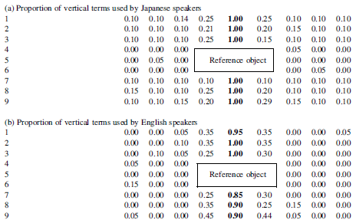
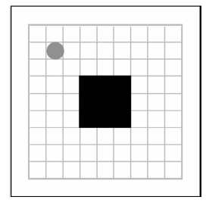
Barbara Landau et al., naming task: above, on, below

Slide 38
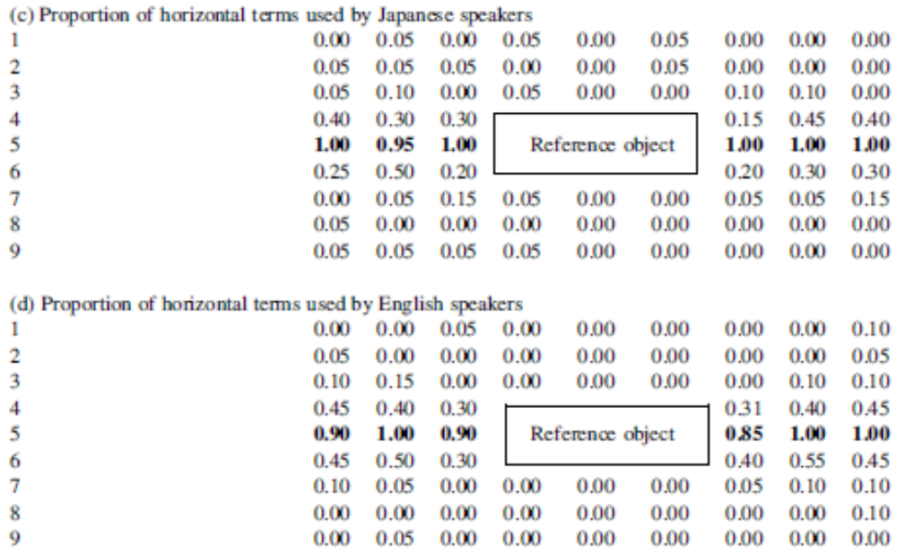
Barbara Landau et al., naming task: to the left, to the right
Notes:
memory task - еще более сильный эффект неточного наименования

Slide 39
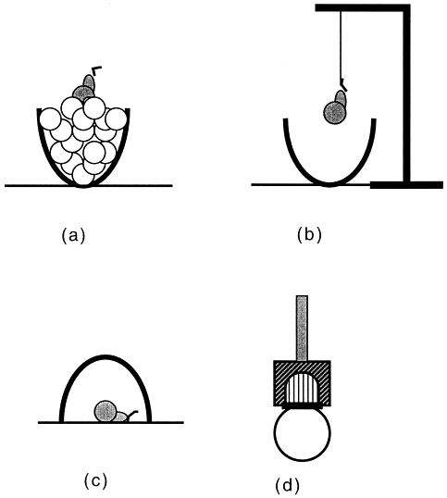

Игнорирование:
чашка на столе - даже если на блюдце
книга на столе - даже если под ней несколько других книг
груша в вазе?
груша на вазе?
Функциональная природа
пространственных отношений

Slide 40
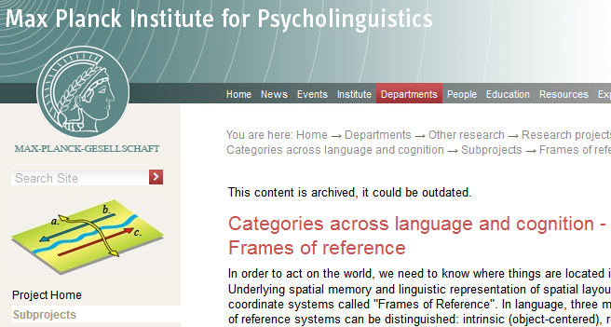
Пространственные конструкции в типологической перспективе

Slide 41


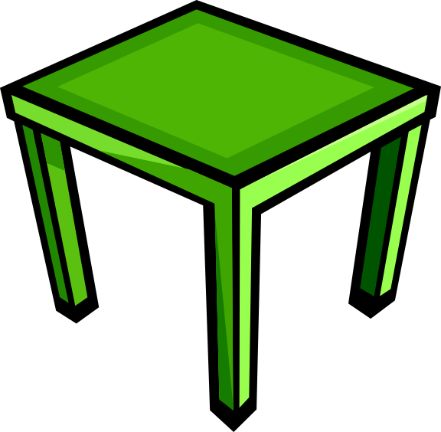


Пространственные конструкции в типологической перспективе

Slide 42
English

Slide 43
Japanese
Notes:
Японский и корейский не различают "на" и "над"

Slide 44
Tamil

Slide 45
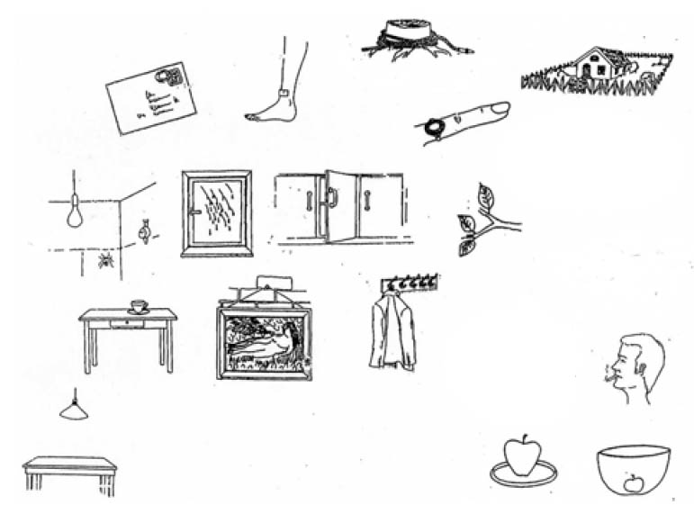
English
AROUND
ON
OVER
IN
Bowerman & Pederson

Slide 46
Dutch
OP
OM
AAN
BOVEN
IN
Bowerman & Pederson

Slide 47
Chinese
ZHOU
LI
SHANG
Bowerman & Pederson

Slide 48
Русский VS английский
400 длинные ноги
349 длинные руки
320 тонкие губы
302 круглое лицо
284 длинный нос
250 толстые губы (18)
244 высокий лоб
224 тонкие пальцы (15)
212 длинные пальцы
205 тонкие руки
176 широкая грудь
156 короткие ноги
155 впалые щеки (8)
146 высокая грудь (4)
143 широкое лицо (9)
175 long legs
83 long arms
79 long fingers
62 short legs
61 long face (103)
49 round face
42 thin face (93)
33 long nose
31 high forehead
31 short head (*в скачках)
28 broad chest
25 thin arms
23 thin lips
23 short arms (57)
22 thin hands

Slide 49
(не)соответствие эквивалентов
224 тонкие пальцы
17 slender fingers
13 thin fingers
12 slim fingers
7 delicate fingers
3 fine fingers

Slide 50
И это еще не все:
конструкция в языке А не всегда соответствует конструкции в языке B
watching Jack's efforts to straighten himself ".
попытками Джека распрямить длинные ноги.
[Русско-английский параллельный корпус НКРЯ]
Petrovitsj konsentrert og med rynket panne idet han stans
к-края? сосредоточенно прищурился Эраст Петрович,
[Русско-норвежский параллельный корпус RuN]

Slide 51
Verb-framed VS satellite framed languages
L.Talmy, D.Slobin
English Satellite - framed
  'run into', 'go out', 'fall down'
Spanish Verb-framed
  entró corriendo 'he ran in',

Slide 52
Verb-framed VS satellite framed languages
А что насчет Mandarine Chinese?
“Mandarin is a strongly satellite-framed language...” (Talmy 2000).
3-й тип: Equipollently-framed language (Slobin 2004).

Slide 53
Verb-framed VS satellite framed languages
Thomas Li 2013: 9 lexicalization patterns for conflating PATH.
Pattern I: V_{zai}+LNP（verb “zai” (在)+Locative nominal phrase
S10P1：“这个书应该在书架第一个格子里。”
Zhe ge shu ying gai zai shu jia di yi ge ge zi li
This book should lay bookshelf first shelf
This book should lay at the first shelf of the bookshelf.
Pattern II：LNP (locative NP alone)
S9P2：“树干上。”
Shu gan shang Pattern II: Path=Verb
Tree trunk on
On the tree trunk.

Slide 54
Verb-framed VS satellite framed languages
Pattern III：VP_{manner}+PP_{zai}（Verb_{manner} + Prep “zai” phrase）
S5P2：“刀子插在树上。”
Daozi cha zai shu shang
Knife insert at tree on Pattern III: Path=PP
The knife inserted on the tree.
Pattern VII：LNP+VP_{manner} （locative nominal phrase + verb
of manner）
S36P5：“车前坐着。”
Che qian zuo zhe
Car front sit Pattern VII: Path = LNP=Satellite.
Sitting in the front of the car.

Slide 55
Verb-framed VS satellite framed languages
“Mandarin is a strongly satellite-framed language...” (Talmy 2000).
3-й тип: Equipollently-framed language (Slobin 2004).
Verb-framed constructions are salient in colloquial use, and for many of which there are no parallel in satellite-framed expressions, for example, “jin cheng” (go downtown), “shengkong” (ascend), “shengjing” (Li 2013).
Patterns | Rate | Language type
Verb + LNP/NP | 89.00 % | V-language
Verb(manner) + PP/LNP | 11.00 % | S-language
Notes:
Эксперименты по называнию картинок в устном разговорном языке (9 типов паттернов, в т.ч. там, где глагол опущен)

Slide 56
О важности функции
(еще раз об антропоцентричности)
Laura Carlson-Radvansky и др.
- эксперименты с предметами, имеющими функционально выделенные части (зубная щетка, лейка)
►
Русские данные:
высокий стол
плоское пресс-папье

Slide 57
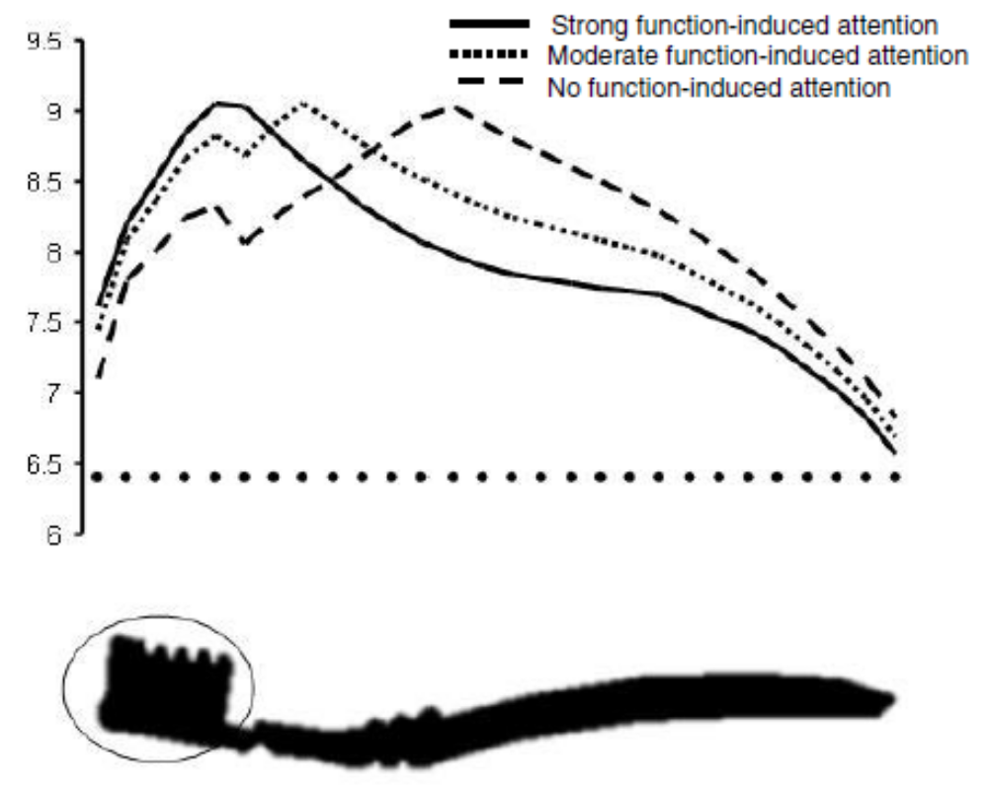
Notes:
Фокус внимания на функционально выделенной части - в контекстах "тюбик над щеткой" (сильный контекст) и "мячик над щеткой" (независимый контекст) (naming task, placing task)

Slide 58
Функция как способ объяснения
крутой + S
"склон": крутой склон, лестница, скат, косогор (800)
"полоса": + идущая по склону! крутая тропинка, дорога (108)
”выступ": ступени - крутой берег, обрыв, ступенька (518)
: горы – крутая гора, скала, холм, волна (370)
: др. выступы: бок, лоб, бедро, плечо, подбородок (136)
"дуга": крутой поворот, дуга, излучина, бровь, завиток (450)

Slide 59
Функция как способ объяснения
крутой + S
"склон": крутой склон, лестница, скат, косогор (800)
"полоса": + идущая по склону! крутая тропинка, дорога (108)
”выступ": ступени - крутой берег, обрыв, ступенька (518)
: горы – крутая гора, скала, холм, волна (370)
: др. выступы: бок, лоб, бедро, плечо, подбородок (136)
«трудно подниматься»
"дуга": крутой поворот, дуга, излучина, бровь, завиток (450)
«трудно повернуть»

Slide 60
Литература
Landau, Barbara and Ray Jackendoff (1993). "What" and "where" in spatial language and spatial cognition. Behavioural and brain sciences, 16, 217-138.
Carlson-Radvansky, L. & Irwin, D. E.: Frames of reference in vision and language: Where is above? Cognition, 46, (1993). P. 223-244.
Levinson, Stephen C. & David P. Wilkins. Background to the study of the language of space // Levinson, Stephen C. & David P. (ed.), Grammars of Space: Explorations in Cognitive Diversity. CUP, 2006.
Talmy, Leonard. Fictive Motion in Language and ‘Ception’ // Bloom, Paul et al. (eds.), Language and Space. Cambridge, MA: MIT Press, 1996, pp. 211-276.
Talmy, Leonard. How Language Structures Space // Talmy L. Toward a Cognitive. Semantics. Cambridge, MA: MIT Press, 1983/2000. V.1. pp. 177-254.

Slide 61
Литература
Image schemas:
Johnson M. 1987. The body in the mind: The bodily basis of meaning, imagination, and reason. Chicago: University of Chicago Press.
Lakoff G. 1987. Women, Fire, and Dangerous Thing: What Categories Reveal About the Mind. Chicago, University of Chicago Press.
Gibbs, Raymond W. & Herbert L. Colston. The cognitive psychological reality of image schemas and their transformations // Geeraerts, Dirk (ed.), Cognitive Linguistics: Basic Readings. Mouton De Gruyter, 2006. Chapter 7: Image schema.

Slide 62
Не вошедшее

Slide 63
Spatial schemas
TR/LM relation
Boundaries, bounded region
Topological relations
Orientational Axes
Proximal/Distal
Notes:
We’ll start by looking at a few of the more basic schemas and see how they’re structured. I’ll talk about
-- TR/LM – this is a very basic locational schema
--boundaries and bounded regions
--topological relations between bounded regions or objects, things like contact and inclusion
--orientational axes –talk about vertical and horizontal distinctions, and different frames of reference that are used to determine them
-- proximal distal schema, a schema about relative distances
--

Slide 64
Асимметрия Figure - Ground
The cup is on the table
?The table is under the cup.
The skateboard is next to the post.
?The post is next to the skateboard.
Notes:
What type of objects are typically used as LMs and TRs?:
-- LMs = large, stable, familiar, or culturally significant objects.
-- TRs = smaller, more mobile.
If LMs are being used as reference points, need to know where they are located in the world…
--In fact, find that LMs often exhibit similar prototype effects as other cognitive reference points –
distance from “bad” LMs to “good” LMs is seen as less than the reverse*
In language, the expression of spatial relations between objects are frequently not symmetrical.
Two objects being related to one another may show up in different grammatical roles.
- For example, in The cup is on the table. The cup is the subject and the table is the object of a preposition.
We don’t usually get The table is under the cup.
Or even with a seemingly symmetrical relation like next to, … [READ]
Also get reaction time effects --linguistic tasks performed more quickly when using better (more fixed) LM and (mobile) TR than for reverse

Slide 65
Топологические отношения
Separation
Contact
Coincidence:
  Overlap
  Inclusion
Encircle/surround
Notes:
For the encircle or surround relation, the two regions occupy different areas of space, but one region completely surrounds the other…
If you think of the blue region as a closed boundary, then it defines a bounded region of its own, and the yellow region is inside this bounded region but is not coincident with the blue region itself….

